Slide 1
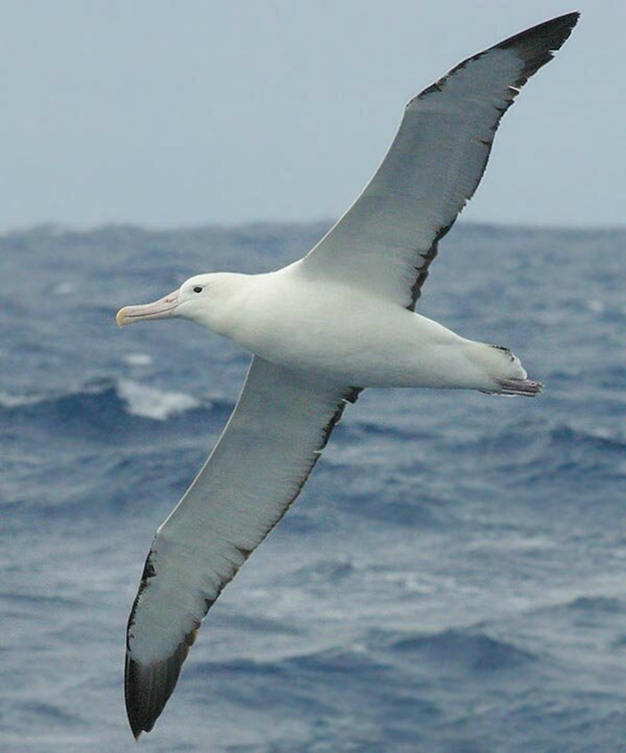
L’Albatros
Les Fleurs du mal

Slide 2
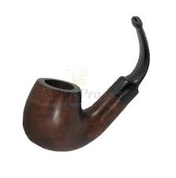
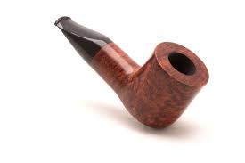
Vocabulaire
Souvent, pour s'amuser, les hommes d'équipage Prennent des albatros, vastes oiseaux des mers, Qui suivent, indolents compagnons de voyage, Le navire glissant sur les gouffres amers. À peine les ont-ils déposés sur les planches, Que ces rois de l'azur, maladroits et honteux, Laissent piteusement leurs grandes ailes blanches Comme des avirons traîner à côté d'eux. Ce voyageur ailé, comme il est gauche et veule ! Lui, naguère si beau, qu'il est comique et laid ! L'un agace son bec avec un brûle-gueule, L'autre mime, en boitant, l'infirme qui volait ! Le Poète est semblable au prince des nuées Qui hante la tempête et se rit de l'archer ; Exilé sur le sol au milieu des huées, Ses ailes de géant l'empêchent de marcher.
Mot | Explication
albatros | grand oiseau marin blanc, planeur
indolent | qui ne fait pas d’effort
gouffres | fonds marins
planches | le pont du bateau (= la scène, au théâtre)
avirons | rames
gauche | maladroit
veule | minable, inférieur aux autres
brûle-gueule | pipe très courte pour éviter le vent
nuées | les nuages, le ciel
hante | fréquente sans problème, en habitué
se rit de | se moque de, ne craint pas
huées | les moqueries du « public »

Slide 3
Champs lexicaux
Souvent, pour s'amuser, les hommes d'équipage Prennent des albatros, vastes oiseaux des mers, Qui suivent, indolents compagnons de voyage, Le navire glissant sur les gouffres amers. A peine les ont-ils déposés sur les planches, Que ces rois de l'azur, maladroits et honteux, Laissent piteusement leurs grandes ailes blanches Comme des avirons traîner à côté d'eux. Ce voyageur ailé, comme il est gauche et veule ! Lui, naguère si beau, qu'il est comique et laid ! L'un agace son bec avec un brûle-gueule, L'autre mime, en boitant, l'infirme qui volait ! Le Poète est semblable au prince des nuées Qui hante la tempête et se rit de l'archer ; Exilé sur le sol au milieu des huées, Ses ailes de géant l'empêchent de marcher.
Souvent, pour s'amuser, les hommes d'équipage Prennent des albatros, vastes oiseaux des mers, Qui suivent, indolents compagnons de voyage, Le navire glissant sur les gouffres amers. A peine les ont-ils déposés sur les planches, Que ces rois de l'azur, maladroits et honteux, Laissent piteusement leurs grandes ailes blanches Comme des avirons traîner à côté d'eux. Ce voyageur ailé, comme il est gauche et veule ! Lui, naguère si beau, qu'il est comique et laid ! L'un agace son bec avec un brûle-gueule, L'autre mime, en boitant, l'infirme qui volait ! Le Poète est semblable au prince des nuées Qui hante la tempête et se rit de l'archer ; Exilé sur le sol au milieu des huées, Ses ailes de géant l'empêchent de marcher.
la mer et le voyage
le déplacement
la supériorité
l’infériorité
les éléments : l’air, la terre, l’eau, (le feu).
Justification
La mer et le voyage : ce champ lexical sert de métaphore à Baudelaire pour parler de la manière dont le Poète, comme un albatros, passera sa vie à « planer » au-dessus des humains, les « hommes d’équipage » du poème. Le déplacement : l’enjeu de ce poème est la capacité de se déplacer, d’évoluer dans un milieu.
Les quatre éléments : Le Poète doit s’adapter à son milieu. Il est à l’aise dans l’air, (la pensée, l’imagination) où il évolue seul et sans contraintes, sans limites. Il est au contraire maladroit sur terre, dans sa vie quotidienne, sa vie sociale, au milieu des gens. La supériorité et l’infériorité : c'est le thème principal du poème. Le fait d’être un poète n’a pas que des avantages.
Et surtout, c’est en société, face au regard et au jugement d’autrui, que l’on se sentira déconsidéré, méprisé, parce qu’on ne vit pas comme les autres et qu’on ne s’intéresse pas aux choses simples, que l’on néglige ou que l’on oublie.
Ne pas savoir marcher alors qu’on sait voler, et même mieux que les autres, est donc, paradoxalement, une infirmité.

Slide 4
Souvent, pour s'amuser, les hommes d'équipage Prennent des albatros, vastes oiseaux des mers, Qui suivent, indolents compagnons de voyage, Le navire glissant sur les gouffres amers. À peine les ont-ils déposés sur les planches, Que ces rois de l'azur, maladroits et honteux, Laissent piteusement leurs grandes ailes blanches Comme des avirons traîner à côté d'eux. Ce voyageur ailé, comme il est gauche et veule ! Lui, naguère si beau, qu'il est comique et laid ! L'un agace son bec avec un brûle-gueule, L'autre mime, en boitant, l'infirme qui volait ! Le Poète est semblable au prince des nuées Qui hante la tempête et se rit de l'archer ; Exilé sur le sol au milieu des huées, Ses ailes de géant l'empêchent de marcher.
Versification
a
b
a
b
Situation : quand, où, qui ?
4 quatrains une fable
Action : l’oiseau maladroit
Action : les marins moqueurs
La synthèse : le Poète
Dans ce poème, le choix de quatre quatrains en rimes croisées permet de mettre en évidence une structure cyclique : ce n’est pas un récit linéaire (« d’abord », « ensuite », « enfin ») mais plutôt une observation que l’on peut faire « souvent ».
On va donc passer de ce que l’on observe souvent à une règle, et conclure par une idée générale. De plus, le personnage principal est un animal. On peut donc comparer ce poème à une fable. Le personnage du Poète avec un P majuscule le confirme, dans le dernier quatrain : on est face à un archétype*, et non face à un poète particulier.
La pointe*, comme dans le sonnet L’Ennemi, exprime un paradoxe* : ce n’est pas parce qu’on a des ailes géantes que l’on sait marcher. Et même, cet avantage peut devenir un handicap. Être un bon poète ne signifie pas être une bonne personne.
Archétype : personnage utilisé comme un modèle, un type général, une catégorie, et non comme un individu précis.
Pointe* : phrase surprenante, à la fin d’un récit. Chute de l’histoire.
Paradoxe* : qui est contraire à ce à quoi on s’attend, contraire à la logique, mais qui est pourtant vrai.

Slide 5
Figures de style
Souvent, pour s'amuser, les hommes d'équipage Périphrase : les marins. Permet d’insister sur leur aspect collectif et soudé (face à l’oiseau.) Prennent des albatros, vastes oiseaux des mers, Périphrase : description pour le lecteur qui ne saurait pas le sens de ce mot Qui suivent, indolents compagnons de voyage, Personnification : qui font les choses sans s’agiter, sans faire d’effort, tranquillement.
Périphrase et personnification : les oiseaux sont des voyageurs amis du navire et de ses occupants. Le navire glissant sur les gouffres amers. métaphore : la même douceur et la même rapidité du mouvement pour le bateau et l’oiseau
métaphore : la verticalité, la profondeur de l’élément dans lequel on peut tomber, et donc le danger.
hyperbole : le goût de la mer n’est pas « amer » mais « salé ». L’amertume représenterait le dégoût et l’horreur de celui qui avalerait cette eau en se noyant et donc le danger caché sous la surface lisse et tranquille. A peine les ont-ils déposés sur les planches, métaphore : au sens propre, les planches en bois du pont du bateau. Au sens figuré : sur une scène Que ces rois de l'azur, maladroits et honteux, périphrases méliorative : les albatros sont désignés par l’élément dans lequel ils sont des maîtres. Laissent piteusement leurs grandes ailes blanches personnification : un albatros n’est ni honteux ni piteux. Mais le regard de l’observateur l’humanise. Comme des avirons traîner à côté d'eux. comparaison : les ailes ressemblent à des rames. Sur la terre elles ne servent à rien. Si l’oiseau était dans l’eau il semblerait nager grâce à elles. Il n’a pas le bon équipement. Ce voyageur ailé, comme il est gauche et veule ! périphrase : l’albatros désignant l’oiseau comme un humain, voire comme Hermès, le dieu des voyageurs Lui, naguère si beau, qu'il est comique et laid ! et le messager des dieux… L'un agace son bec avec un brûle-gueule, antithèse : opposition entre les apparences : le regard change quand on le voit sur terre L'autre mime, en boitant, l'infirme qui volait ! antithèse : opposition entre les capacités (« infirme » | « volait » et (« ailes » | « marcher »).
Le Poète est semblable au prince des nuées comparaison : tout le récit va être maintenant expliqué dans une métaphore filée. Qui hante la tempête et se rit de l'archer ; périphrase méliorative : (voir plus haut), « Azur » et « nuées » sont d’un niveau de langue soutenu. Noblesse.
personnification « se rit de » : l’oiseau évite l’archer (celui qui a un arc) et le poète évite les critiques Exilé sur le sol au milieu des huées, hyperbole : être sur la terre, pour un albatros ou pour un poète serait comme venir d’un autre pays ! Ses ailes de géant l'empêchent de marcher. synecdoque : le personnage est au milieu des gens qui huent, et non au milieu de leurs cris…
paradoxe final : C’est une sorte d’excuse. C’est parce qu’il est (trop) bien équipé pour voler qu’il marche mal.
Procédé d’énonciation
Le narrateur est un observateur extérieur au récit : il n’est ni l’albatros, ni le poète et ne fait pas partie des hommes d’équipage.
La focalisation externe lui permet de ne pas prendre position. Personne n’est jugé ou condamné à la fin : les marins se comportent en marins, l’albatros en albatros, et le poète en poète. Et c’est normal. Il n’y a pas de « morale » mais un simple constat.
Le narrateur-observateur n’est pas dans son élément. Il admire le navire « glissant » mais il imagine des « gouffres amers ».
On ne peut même pas dire que Baudelaire parle de sa propre expérience, même si c’est sans doute le cas.
Il nous fait part d’une observation générale que l’on fait souvent à propos d’un artiste (peintre, musicien, poète, sculpteur…) : celui-ci est dans son monde, et il s’y sent bien. Il n’a pas envie de redescendre sur terre, dans la médiocrité et la banalité de la vie quotidienne…

Slide 6
Idées
Souvent, pour s'amuser, les hommes d'équipage Prennent des albatros, vastes oiseaux des mers, Qui suivent, indolents compagnons de voyage, Le navire glissant sur les gouffres amers. À peine les ont-ils déposés sur les planches, Que ces rois de l'azur, maladroits et honteux, Laissent piteusement leurs grandes ailes blanches Comme des avirons traîner à côté d'eux. Ce voyageur ailé, comme il est gauche et veule ! Lui, naguère si beau, qu'il est comique et laid ! L'un agace son bec avec un brûle-gueule, L'autre mime, en boitant, l'infirme qui volait ! Le Poète est semblable au prince des nuées Qui hante la tempête et se rit de l'archer ; Exilé sur le sol au milieu des huées, Ses ailes de géant l'empêchent de marcher.
Premier quatrain : Un albatros amical compagnon
Second quatrain : L’albatros maladroit
Troisième quatrain : les marins stupides et moqueurs
Dernier quatrain : le Poète est un inadapté car la Terre n’est pas son monde.
Conclusion
Dans un cadre qu’il affectionne, le monde de la mer et du voyage, Baudelaire se laisse aller à une comparaison qui est en apparence vexante mais finalement assez flatteuse entre le Poète (en général) et l’albatros.
Ce bel oiseau qui lui sert d’exemple ne semble pas avoir envie de se défendre ou de contre-attaquer*. Même si celui-ci est humilié par les « hommes d’équipage», il reste le « voyageur ailé », le « roi de l’azur », le « prince des nuées »…
Être chahuté par de vulgaires mortels reste supportable quand on a conscience d’être au-dessus d’eux et en exil dans leur monde… Il y a certainement là, de la part de Baudelaire, un complexe de supériorité par rapport au reste de l’humanité…
Après nous avoir décrit la bêtise de ceux qui le harcèlent, il termine en parlant des « ailes de géant » de celui qui reste en fin de compte au-dessus des autres. Il « se rit de l’archer » et de ses petites flèches.
(* L’albatros n’a pas de prédateur dans le monde réel et il a une espérance de vie remarquable : entre 50 et 60 ans !)

